Slide 1
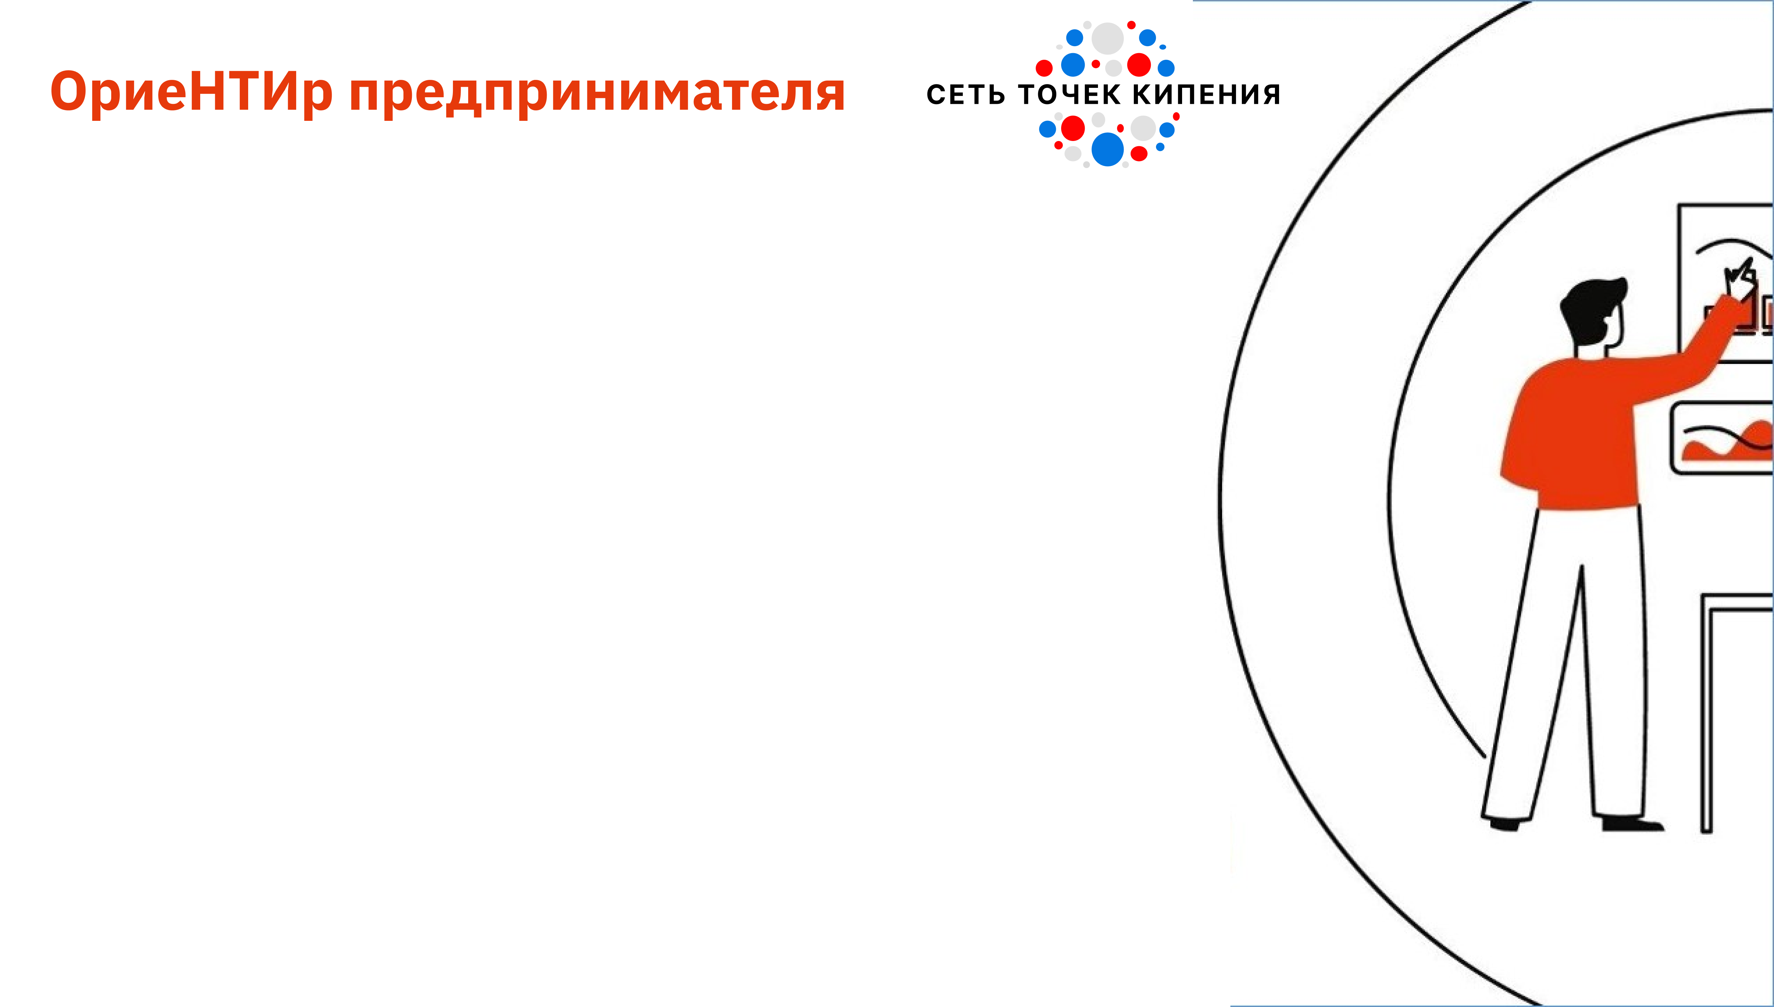
Разработка регулируемой термоизоляционной среды для транспортировки грузов при помощи квадрокоптера
Работу выполнил:
студент группы 1324М
Силин Ю. А.

Slide 2
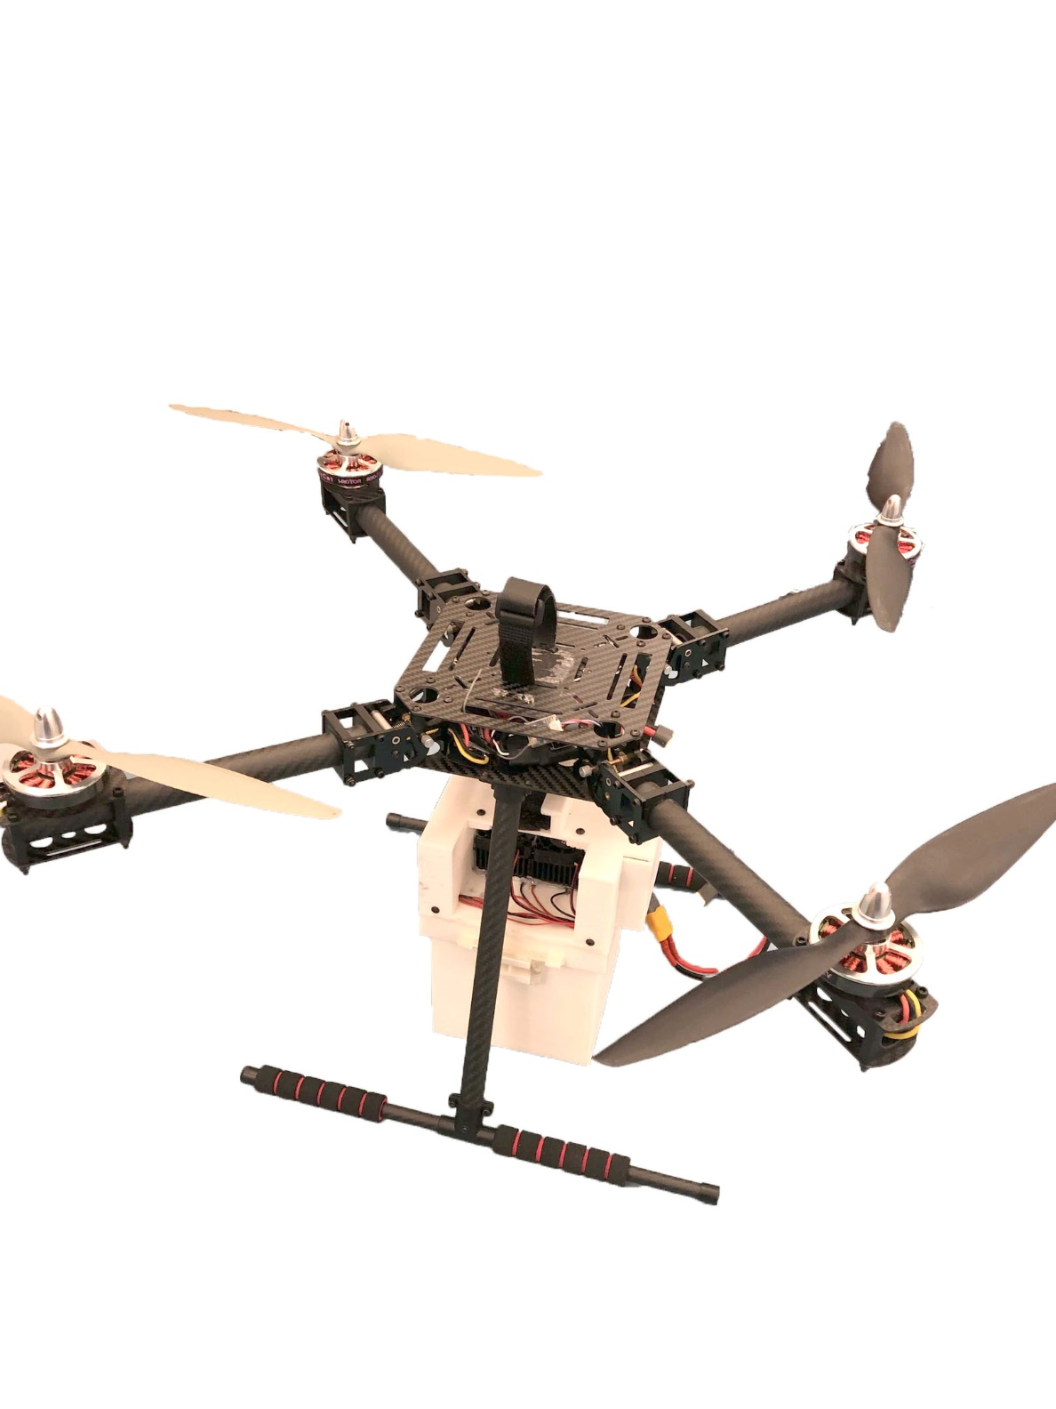

Цель работы
guap.ru
Разработка портативного автономного модуля для доставки грузов, способного поддерживать заданную температуру в течение определённого времени с использованием активного охлаждения. В качестве охлаждающего элемента будет использоваться элемент Пельтье. Транспортироваться данный модуль будет при помощи квадрокоптера 450 класса.

Slide 3
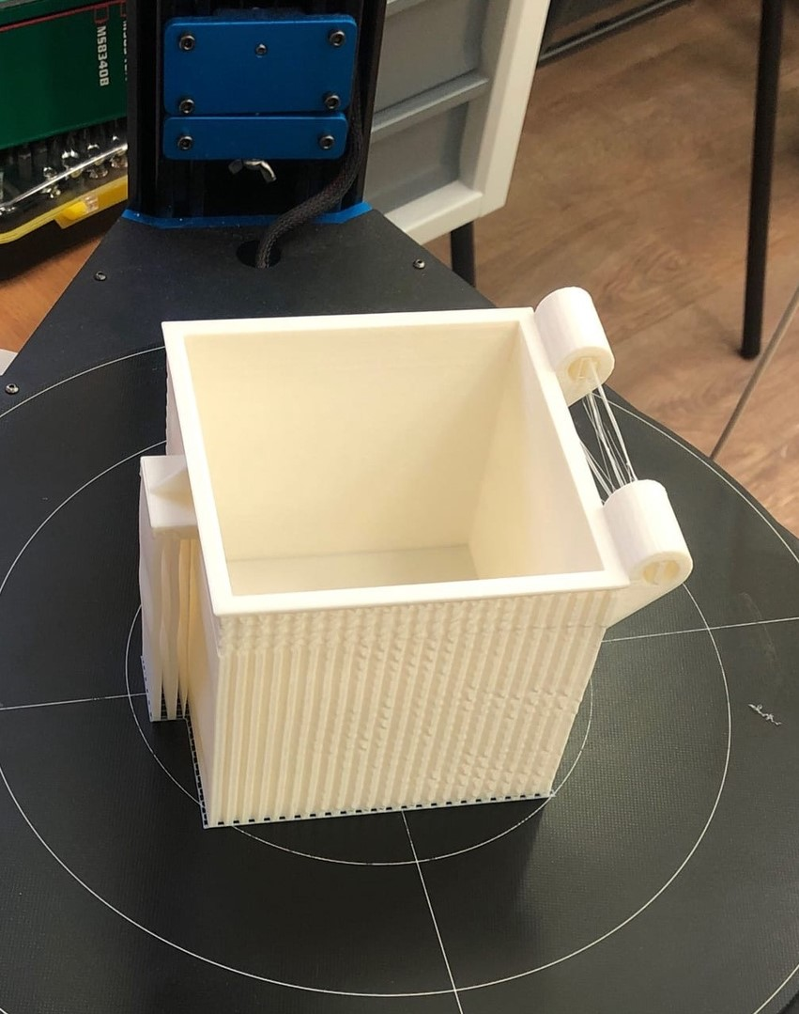
Практическая реализация
guap.ru
Для реализации доставки специальных грузов необходимо реализовать контейнер, который будет отвечать следующим требованиям:
1) Возможность вмещать в себя некоторое количество колб высотой 75 мм;
2) Возможность поддержания заданной температуры в течение определённого времени. Нижняя допустимая граница 2℃;
3) Использованием вентиляторов во избежание нагревания от внешней среды частей груза, находящихся в отдалении от радиатора;
4) Устойчивость к вибрациям;
5) Наличие термоизоляционных стенок у грузового отсека;
6) Герметичность.

Slide 4
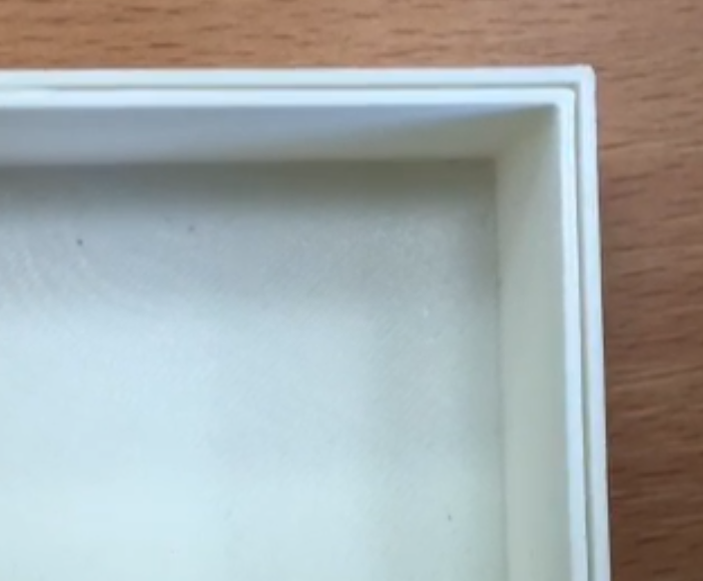
Особенности изготовления
guap.ru
Для повышения термоизоляционных свойств печатных стенок грузовой части контейнера было выставлено заполнение 10%, что создало воздушную прослойку в стенках.

Slide 5
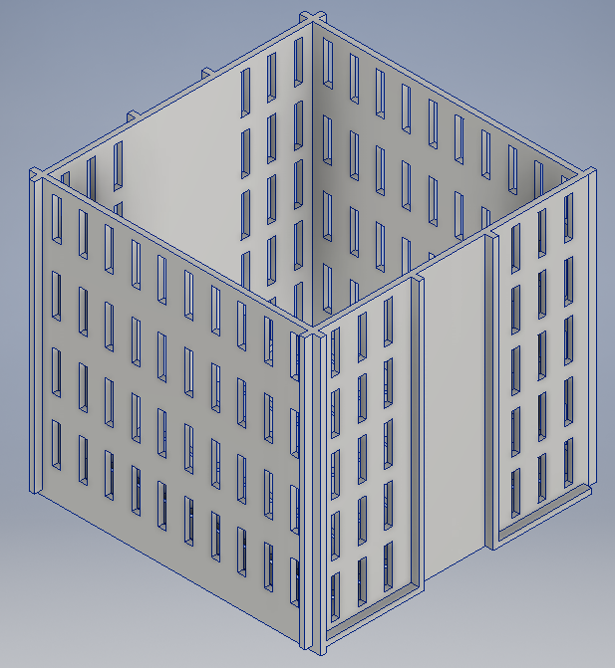
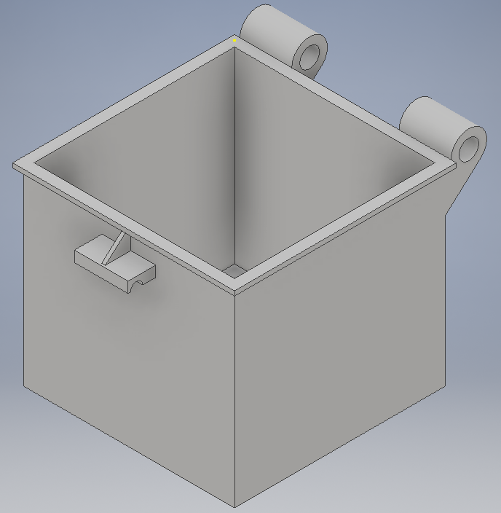
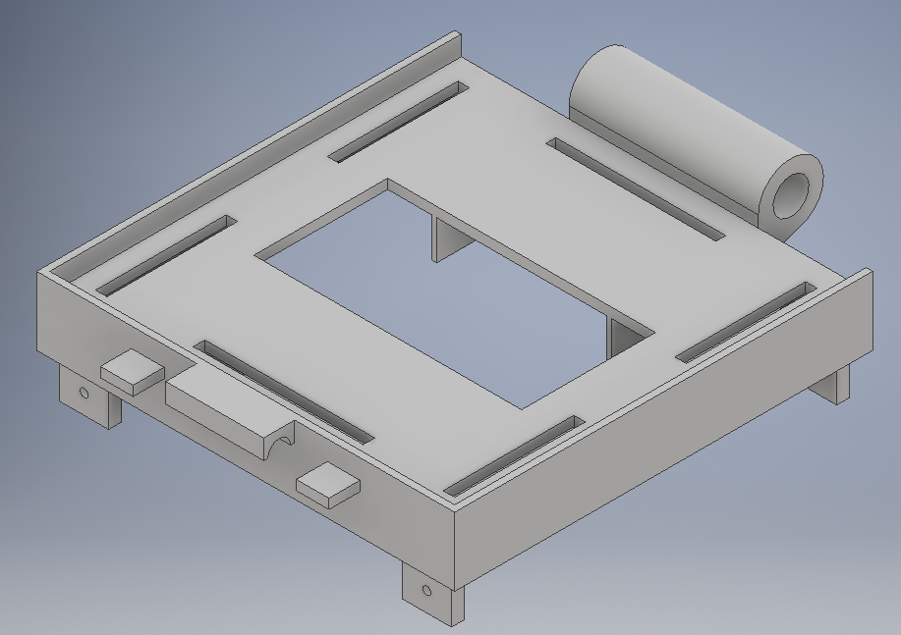
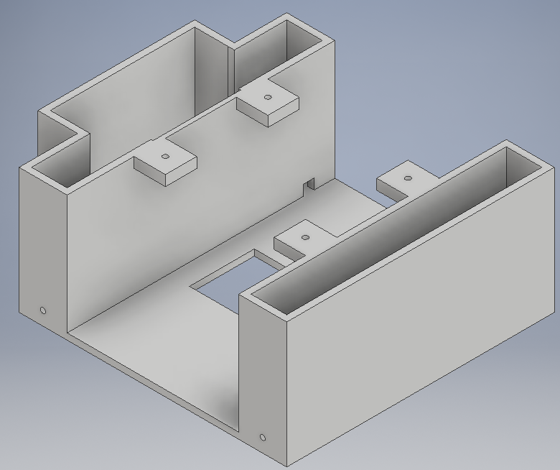
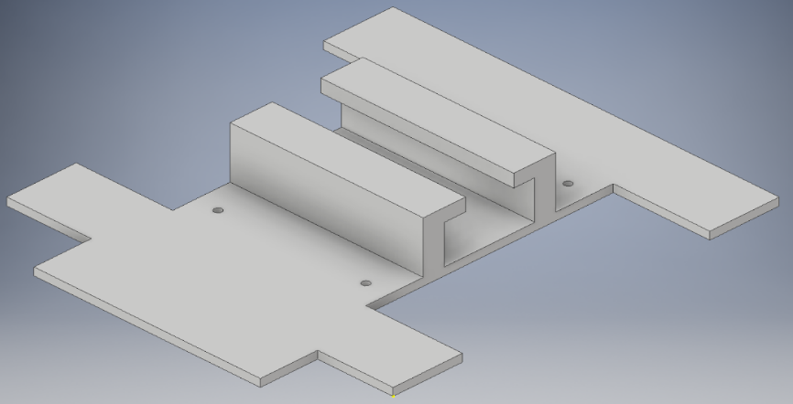
Практическая реализация
guap.ru

Slide 6
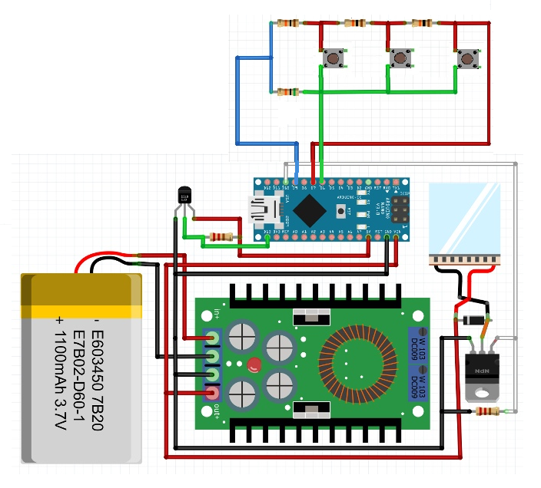
Электронные компоненты
guap.ru
Микроконтроллер Arduino nano;
Элементы Пельтье TEC1-12703 - 2 шт;
датчик температуры DS18B20;
транзистор IRF3205PBF;
DC-DC преобразователь с регулировкой напряжения;
Oled дисплей;
Кнопки – 3шт.

Slide 7
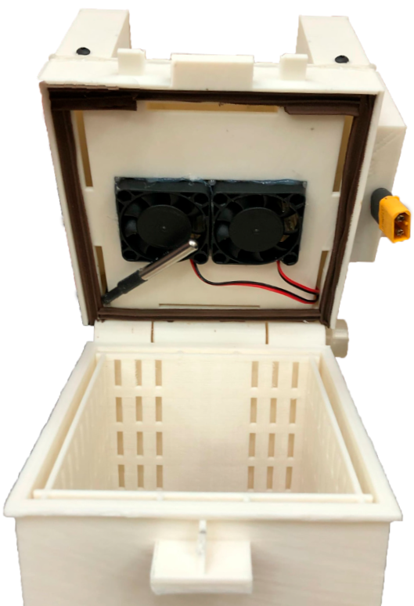
Принцип работы
guap.ru
Информация о температуре в грузовом отсеке поступает на Arduino nano от термодатчика, расположенного внутри грузового отсека. Если температура в грузовом отсеке выше допустимой, то Arduino nano включает элементы Пельтье при помощи транзистора, если ниже, то выключает. Вентиляторы, установленные на наружной части прибора включены всегда и используются для охлаждения радиаторов на горячей части элементов Пельтье. Вентиляторы установленные грузовом отсеке так же включены всегда и используются для циркуляции воздуха между грузом и радиаторами с холодной стороны элементов Пельтье.

Slide 8
Сравнение с аналогами
guap.ru
Параметр | Разработанный модуль | Контейнер компании Zipline | Изотермические контейнеры
Точность доставки | Квадрокоптер точно приземлится в указанную точку | Контейнер сбрасывается на парашюте, что значительно снижает точность | Контейнер сбрасывается на парашюте, что значительно снижает точность
Возможность регулирования температуры | Есть | Нет | Нет
Время автономной работы | Зависит от аккумулятора | Зависит от количества сухого льда | 2-10 часов
Диапазон создаваемых температур | От 23 ◦С до -6 ◦С | До -70 ◦С | До -70
Материал корпуса | Пластик | Картон | Пластик, металл
Охлаждающий элемент | Элементы Пельтье | Сухой лёд | -

Slide 9
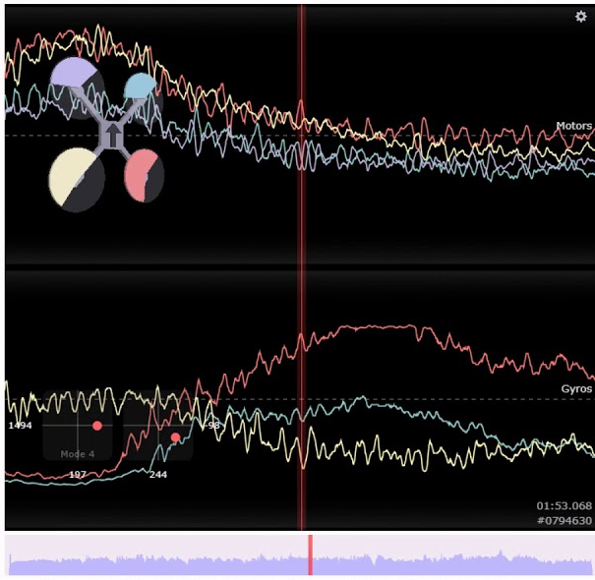
Борьба с вибрациями
guap.ru
Для борьбы с нежелательными вибрациями необходимо использовать силиконовые демпферы. Так же следует записать black box данных с гироскопа и акселерометра полетного контроллера. Исходя из полученных данных, можно будет узнать причину возникновения вибраций. Высокочастотные вибрации должны убираться демпферами, низкочастотные – настройкой PID и фильтрации квадрокоптера

Slide 10
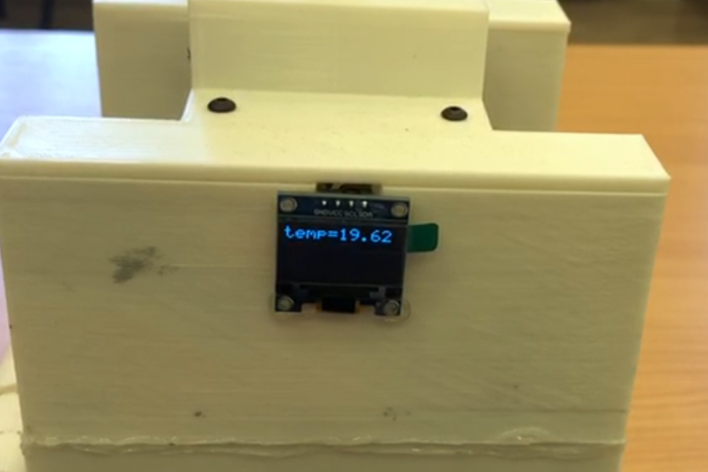
Работоспособность
guap.ru
В течение 45 минут работы, контейнер опускает температуру внутренней среды с 22 ℃ до 2 ℃. Для повышения эффективности работы, груз необходимо помещать уже в кондиционном состоянии

Slide 11
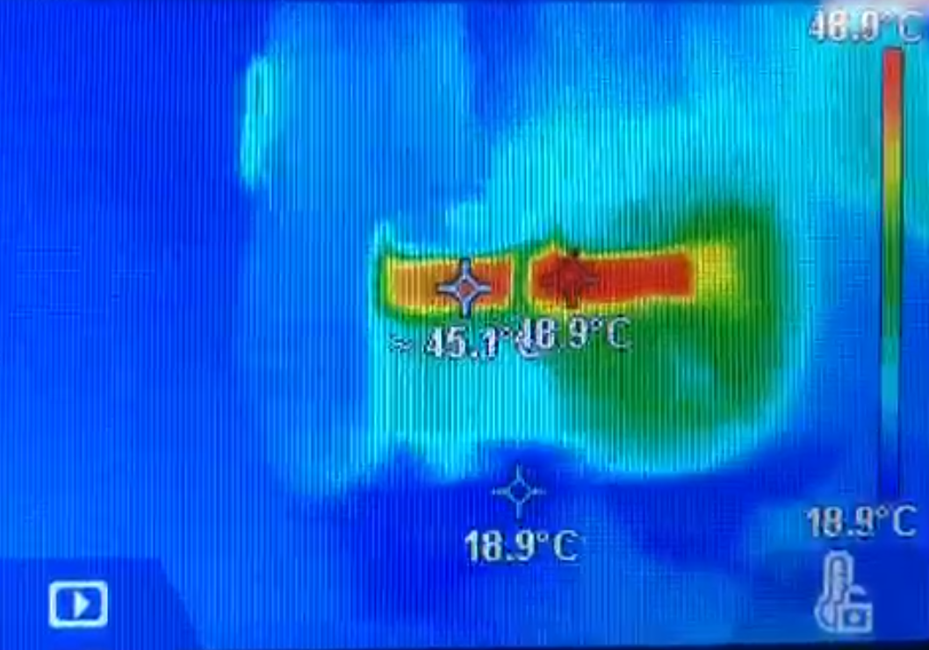
Температура внешних модулей
guap.ru
Температура внешних модулей максимально составила 48,9 ℃. Для уменьшения данной температуры необходимо использовать радиаторы большего размера.

Slide 12
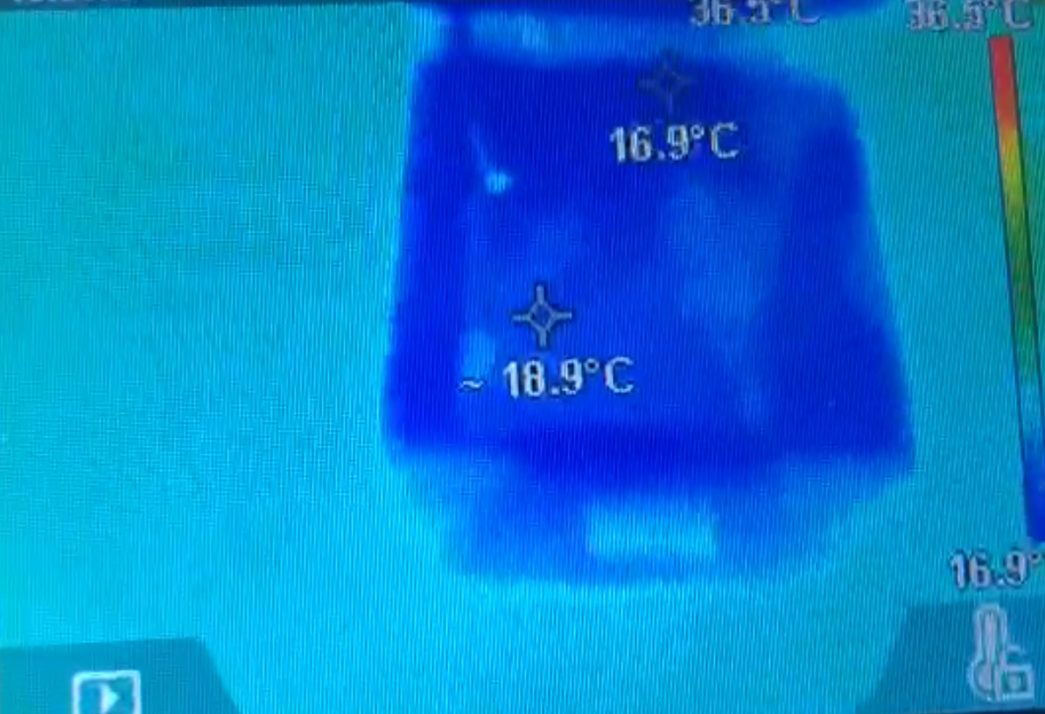
Температура внутренних модулей
guap.ru
Спустя 5 минут работы, минимальная температура внутри контейнера составила 16,9 ℃. Увеличить скорость понижения температуры можно поставив более энергоэффективные вентиляторы во внутренней части

Slide 13


guap.ru
Спасибо за внимание!

